Slide 1
计算机问题求解 – 论题2-4 - 分治法与递归
2018年03月28日

Slide 2
Mergesort Revisited
问题1:
这个算法究竟是如何“排”序的？

Slide 3
5 2 4 7 1 3 2 6
Divide
Divide
Conquer
Conquer
Combine
5 2 4 7
1 3 2 6
Divide further, until…

Slide 4
问题2：
人的思维“分而治之”如何变为算法策略的呢？
Notes:
递归：如果分而后的“治”是同样的“治”
叠加：否则。

Slide 5
问题3：
如何考虑分治算法的代价？
递归代价与非递归代价

Slide 6
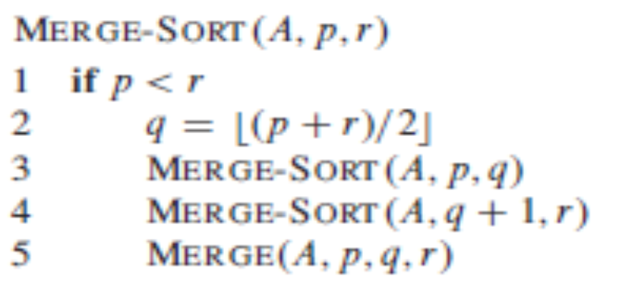
导出递归式
两次递归，理想情况下每次问题规模是原来的一半。
非递归开销

Slide 7
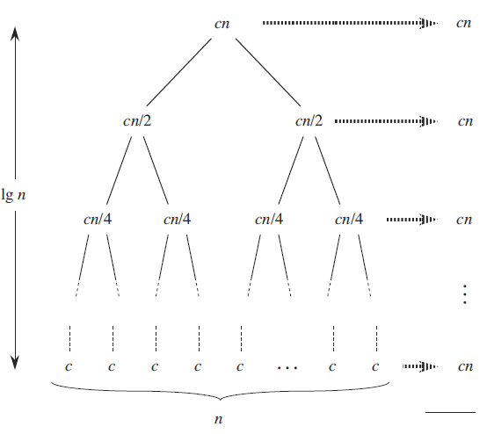

T(n/2)
T(n/2)
cn log n
确实比插入排序效率高。
这里似乎假设n是2的整次幂，在我们涉及的大多数情况下，这不影响结果。
Notes:
递归算法的实际运行效率另行讨论。

Slide 8

更一般的情况是
请解释a,b,c的含义，D(n)和C(n)代表什么？
Notes:
“分”成了多少小问题：a
小问题的规模（通常规模是一样的）：b
可以直接求解的“原子”小问题的规模：c
“分”要付出的代价：D(n)
“合”要付出的代价：C(n)

Slide 9
问题4：
书上的投资回报问题是怎样被转化为最大子数组问题的？
Notes:
We want to find a sequence of days over which the net change from the first day to the last is maximum.

Slide 10
Maximum subarray

Slide 11

最大投资回报问题：暴力解法
下面的过程遍历的顺序为：
(0,0), (0,1), …, (0,n-1); (1,1), (1,2), …, (1,n-1), …… (n-2,n-2), (n-2, n-1), (n-1,n-1)
MaxSum = 0;
for (i = 0; i < N; i++)
{
ThisSum = 0;
for (j = i; j < N; j++)
{
ThisSum += A[j];
if (ThisSum > MaxSum)
MaxSum = ThisSum;
}
}
return MaxSum;
the sequence
i=0
i=1
i=2
j
in O(n²)
i=n-1
Notes:
N个元素中任取两个元素子集，C（n，2）

Slide 12

用分治法解最大子数组问题
Part 1
Part 2
the sub with largest sum may be in:
recursion
Part 1
Part 2
or:
The largest is the result
Part 1
Part 2
问题5：跨中点的部分如何计算？
Notes:
从mid开始向左扫描到最左边：累加，判断累加后的值是否为最大，记录累加最大时的下标。

Slide 13
非递归代价：常量
递归，理想状况下问题规模是原来的一半。
非递归代价：线性
非递归代价：常量
O(n log n)
Notes:
T(n)=2T(n)+Θ(n)+c

Slide 14
矩阵乘法：似乎非得Ω(n³)

Slide 15
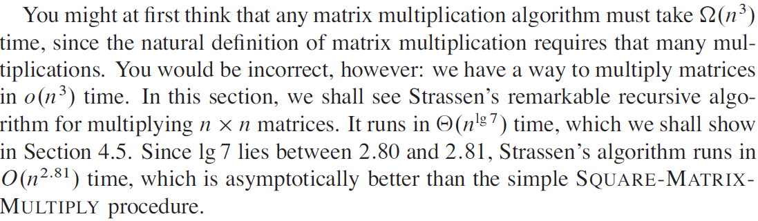
问题：你能就以下这句话，说清楚Ω,Θ,О和o的区别吗？
不会比n³小
一定比n³小

Slide 16
1个n阶方阵相乘的问题可以分解为8个n/2阶方阵相乘的子问题。
Notes:
N代表的是2维n矩阵，不是n个元素构成的二维矩阵

Slide 17
仍然是立方复杂度
问题6：
决定上面的递归代价比较大的原因是什么？
Notes:
因子8不能被“吞啮”掉

Slide 18
问题7：
你能否描述Strassen方法的基本思想？

Slide 19
复杂的组合为了减少一次乘法
诸S_{i}只需通过加减法计算

Slide 20
这个算法曾经引起轰动
问题8：
你对于这个结果是否有感性认识？

Slide 21
两种算法性能的比较
经典矩阵相乘：
T(n)=8T(n/2)+Θ(n²)
Strassen算法
T(n)=7T(n/2)+Θ(n²)
问题：
8和7的区别本质上来说是什么的区别？
Notes:
子问题个数的区别

Slide 22
问题9：
为什么降低子问题个数会导致复杂度的阶下降？是一定的吗？

Slide 23
递归树
对应于 T(n)=T(n/2)+T(n/2)+n 的递归树
T(size)
nonrecursive cost
T(n)
n
T(n/2)
n/2
T(n/2)
n/2
T(n/4)
n/4
T(n/4)
n/4
T(n/4)
n/4
T(n/4)
n/4
所有节点的非递归开销的和就是算法的开销
树的“高度”和“胖度”决定了节点的多寡
在非递归开销不变的情况下，降低“高度”、缩小“胖度”

Slide 24
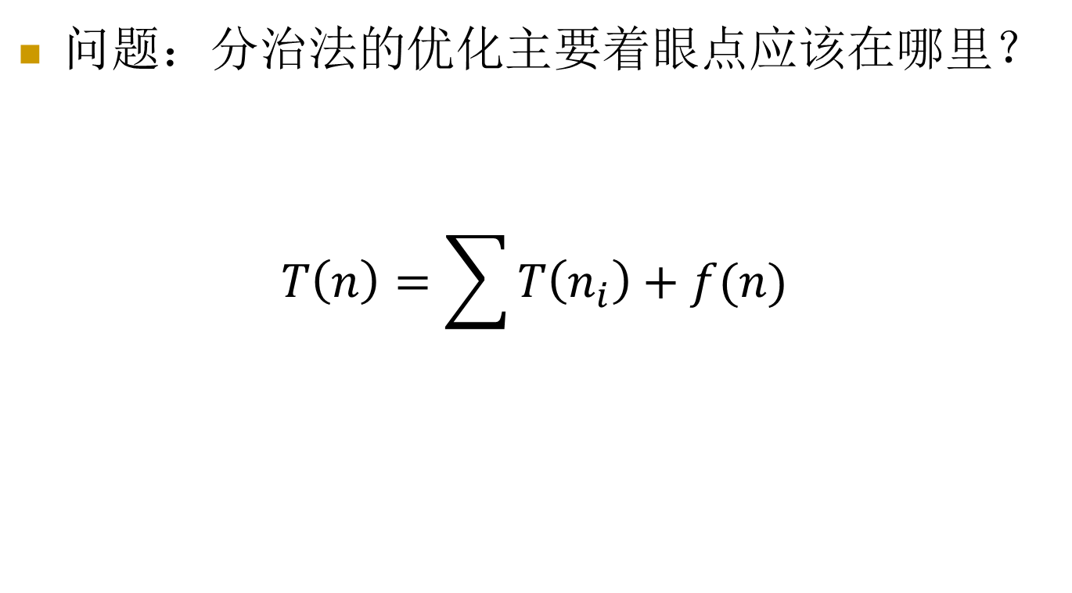

Slide 25
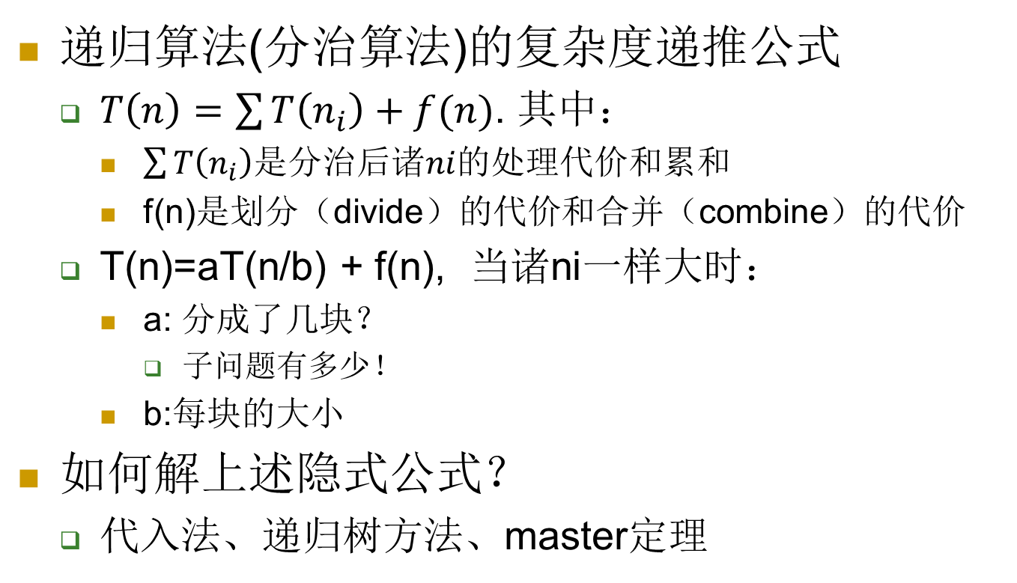
分治算法的复杂度分析和算法优化

Slide 26

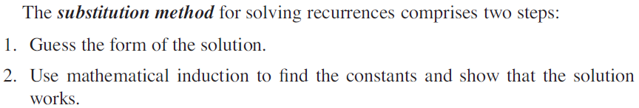
代入法解(隐式)递归公式
问题：什么叫解递归公式？(在算法分析范畴内)
Notes:
找出其上界或者下界，或者紧致界

Slide 27



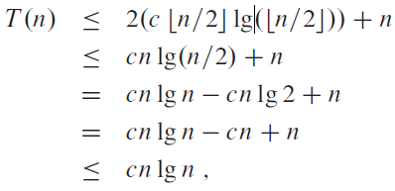

我们猜测解是：
将猜测代入：
Notes:
验证我们的猜测是否是“合理的”，“可能的”

Slide 28

证明：
回忆一下：
Giving g:N→R⁺, then Ο(g) is the set of f:N→R⁺, such that for some c∈R⁺ and some n₀∈N, f(n)≤cg(n) for all n≥n₀.
必须找到合适的c和n0

Slide 29
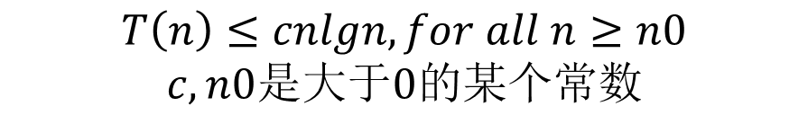

证明：
奠基：
n=1?
选择n0=2进行奠基
T(2)=2T(1)+2=4
当选定c=2时：
cnlgn=2*2lg2=4
归纳：略
Notes:
本质上，我们只是找到了T(n)的一个上界nlgn，如果我们需要证明nlgn是T(n)的紧致界，还需做什么？

Slide 30
猜一个递归式的解，容易吗？
但是，如果我们猜测解是T(n)=O(n)，会发生什么？得到什么结论？
将猜测代入：T(n)<=2cn/2+n =cn+n //任取c都不可能满足 T(n)<= cn
但是，如果我们猜测解是T(n)=O(n²)，会发生什么？得到什么结论？
将猜测代入：T(n)<=2c(n/2)²+n =c/2n²+n //任取C>=2即可满足T(n)<=cn²
问题：T(n)的紧致界就是nlgn吗？我们还缺什么？
Notes:
本质上，我们只是找到了T(n)的一个上界nlgn，如果我们需要证明nlgn是T(n)的紧致界，还需做什么？证明T(n)=Ω（nlgn）

Slide 31
递归树方法可以直观地帮助我们猜测结果
T(n)=3T(⎣n/4⎦)+Θ(n²)
cn²
cn²
c(¼ n)²
c(¼ n)²
c(¼ n)²
3T(⎣n/4⎦)
T(⎣n/4⎦)
T(⎣n/4⎦)
T(⎣n/4⎦)
T(n/16)
T(n/16)
T(n/16)
T(n/16)
T(n/16)
T(n/16)
T(n/16)
T(n/16)
T(n/16)
3²T(⎣n/16⎦)

Slide 32

递归树方法可以直观地
帮助我们猜测结果
T(n)=3T(⎣n/4⎦)+Θ(n²)
cn²
cn²
c(¼ n)²
c(¼ n)²
c(¼ n)²
log₄n
c((1/16)n)²
c((1/16)n)²
……
c((1/16)n)²
c((1/16)n)²
……
c((1/16)n)²
……
……
…
T(1)
T(1)
T(1)
T(1)
T(1)
T(1)
T(1)
T(1)
T(1)
T(1)
T(1)
T(1)
T(1)
T(1)
Note:
Total: Θ(n²)

Slide 33
分治法一般递归式的递归树分析
一般递归式：
T(n) = aT(n/b) + f(n)
递归树扩展到第k层时：

Slide 34
T(n)=aT(n/b)+f(n)
f(n)
f(n)
a个
f(n/b)
f(n/b)
f(n/b)
a个
K=3
……
aT(n/b³)+f(n/b²)
aT(n/b³)+f(n/b²)
Notes:
a和b的关系决定了树的“形状”
F(n)到n^{log}_{b}ª次幂，是递增、递减还是不变，决定了sum是什么量级

Slide 35
T(n)=aT(n/b)+f(n)
当递归树扩张结束时：
f(n)
f(n)
a个
f(n/b)
f(n/b)
f(n/b)
a个
log_{b}n
f(n/b²)
f(n/b²)
f(n/b²)
f(n/b²)
f(n/b²)
f(n/b²)
f(n/b²)
f(n/b²)
f(n/b²)
……
……
…
T(1)
T(1)
T(1)
T(1)
T(1)
T(1)
T(1)
T(1)
T(1)
T(1)
…
T(1)
T(1)
T(1)
Note:
Total ?
Notes:
a和b的关系决定了树的“形状”
F(n)到n^{log}_{b}ª次幂，是递增、递减还是不变，决定了sum是什么量级

Slide 36
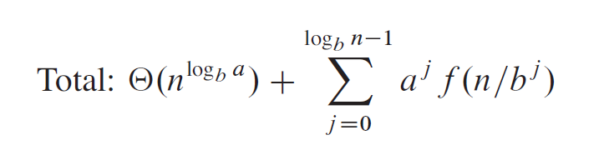
单纯从左式看，我们可以怎样思考得到它的简单形式？
问题：当我们将上式和如下递归表达式放在一起时，你能看出上式两个部分分别代表了分治算法中的什么开销吗？
T(n)=aT(n/b)+f(n)
提示：a代表了分治为几块；b代表每块的大小；f(n)代表了分解和合并的开销；其中还有一个隐含的T(1)代表了求解小问题的开销
Notes:
前者是解nlogba个小问题的开销，后者是分解logbn层问题以及合并logbn层解的开销。
从bigO的角度看，比较两者到底“谁的order高”成为关键。

Slide 37
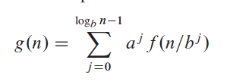






令
直观上，我们可以“相信”这样一些结论：
Notes:
af(n/b)<=cf(n),将在分治过程中形成一个（小问题分解、小问题解合并）代价的几何递减序列，其综合代价将和f(n)相同阶。

Slide 38
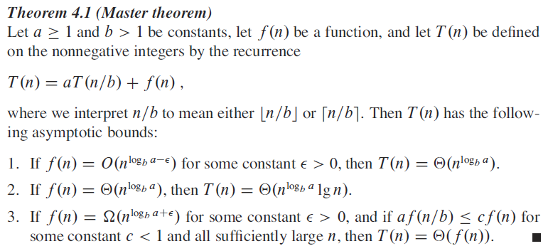
Master定理
分解综合开销和
<
原子问题求解开销和
分解综合开销和
=
原子问题求解开销和
分解综合开销和>原子问题求解开销和
分解综合开销几何递减

Slide 39

Using Master Theorem

Slide 40
Using Master Theorem

Slide 41
问题10：
在比较两个函数大小时，
是什么意思？
Polynomially larger / smaller
ε必须存在！

Slide 42
Master定理的条件有空隙
T(n)=2T(n/2)+nlgn
a=2, b=2, log_{b}a=1, f(n)=nlgn
We have f(n)=Ω(n¹), but no ε>0 satisfies f(n)=Ω(n^{1+ε}), since lgn grows slower that n^{ε} for any small positive ε.
So, case 3 doesn’t apply.
However, neither case 2 applies.
Notes:
没有覆盖所有可能性！
1，Case1和3都必须满足多项式大(小):ε必须存在,
2，Case3的“分解综合开销”呈几何递减趋势！

Slide 43
Open Topics：
请证明master theorem
请介绍Akra-Bazzi method.这个方法是master方法的扩展，请解释：1，扩展表现在哪里？2，AB方法的使用案例；3，证明（if possible）.

